Slide 1
Будущее нации - в руках матерей.
О. Бальзак

Slide 2
Угадай чья мама!
Мама тоже была маленькой

Slide 3
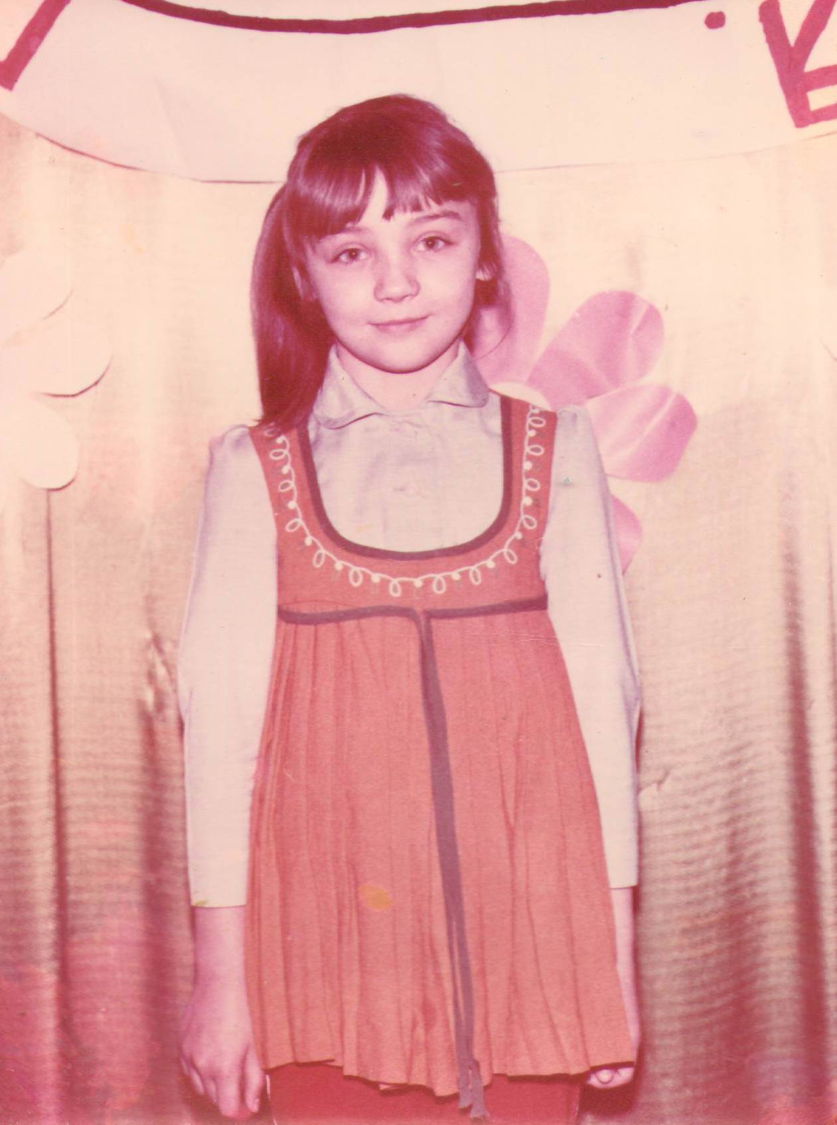

Slide 4
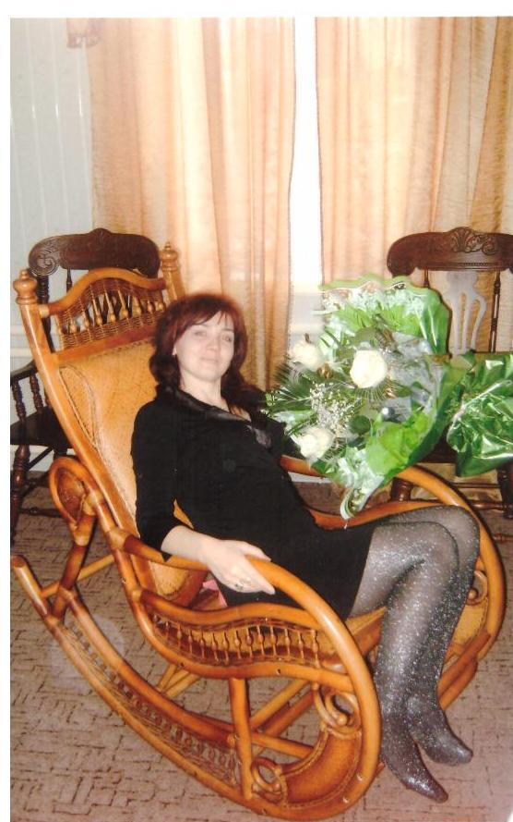

Slide 5
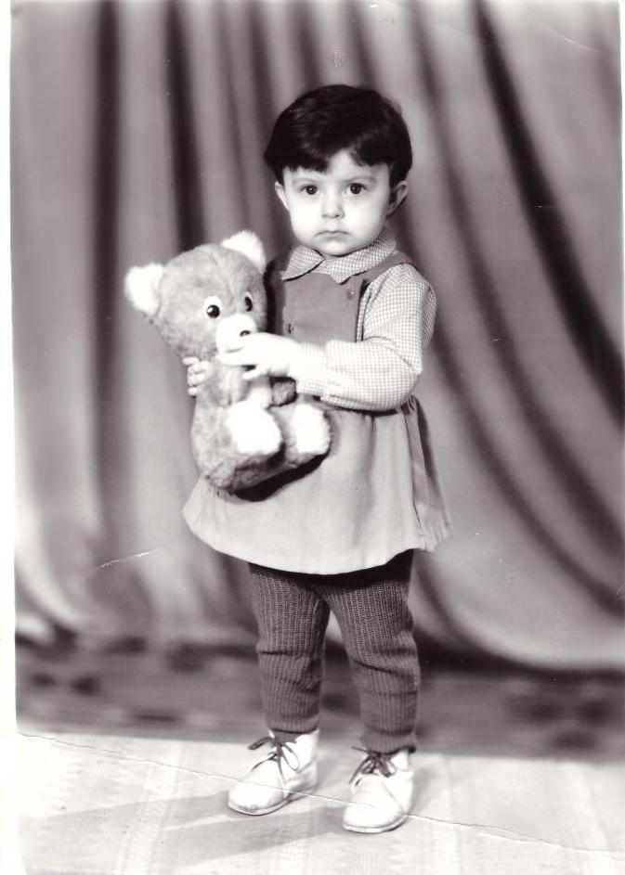

Slide 6
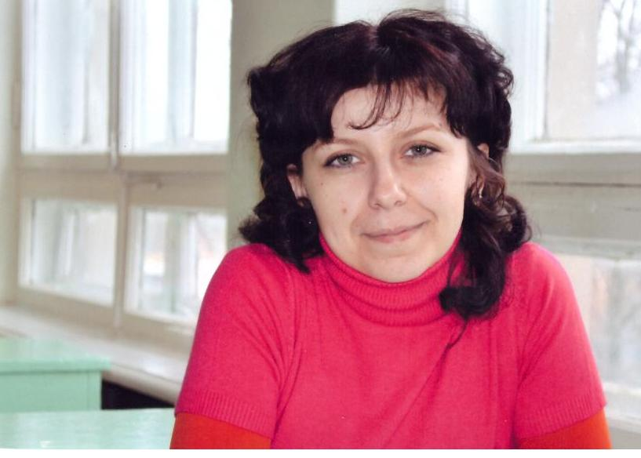

Slide 8
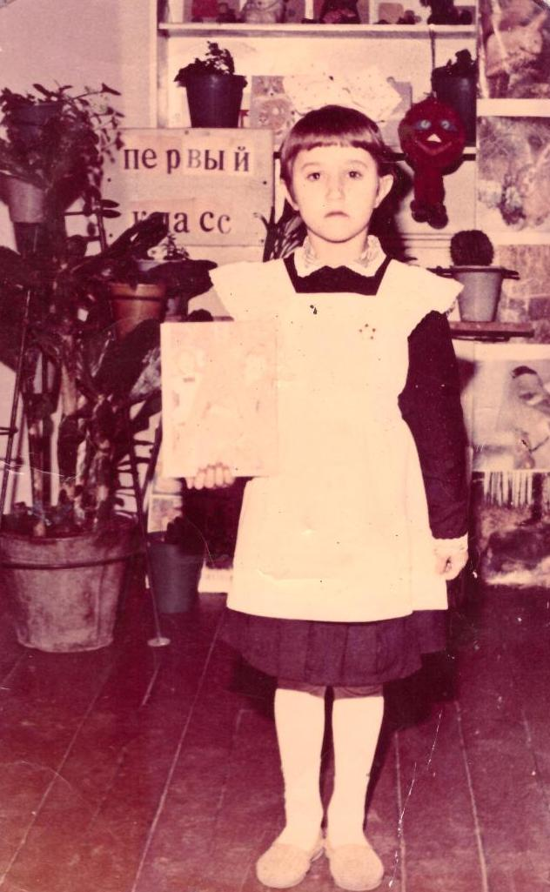

Slide 9
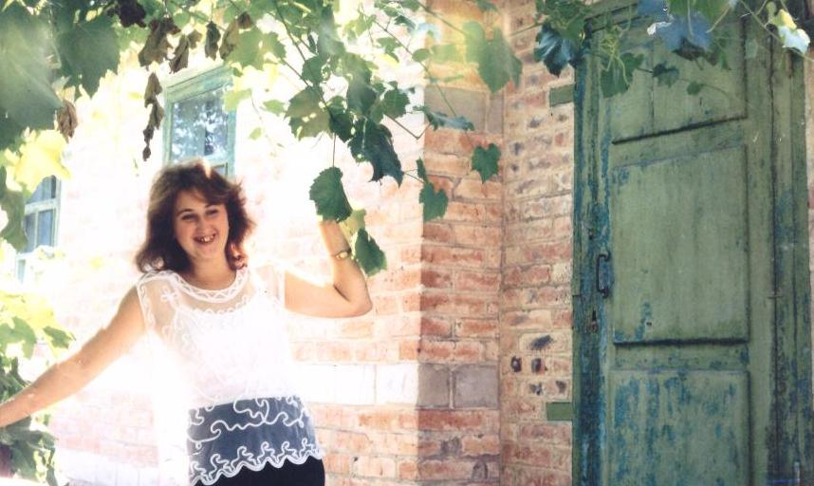

Slide 10
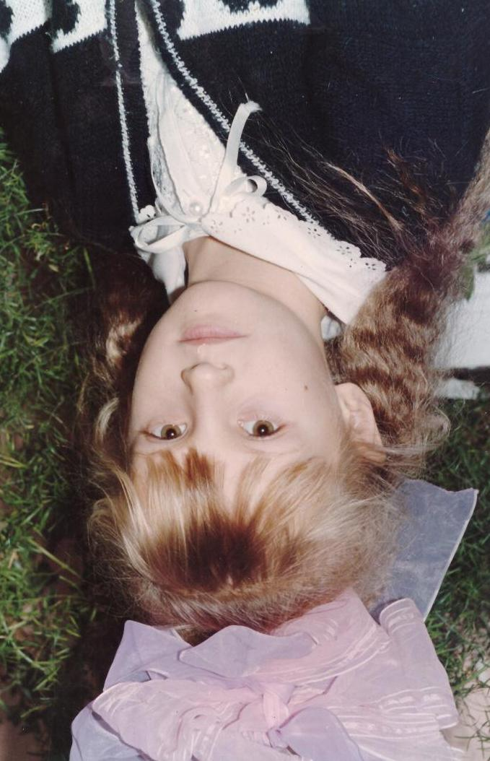

Slide 11
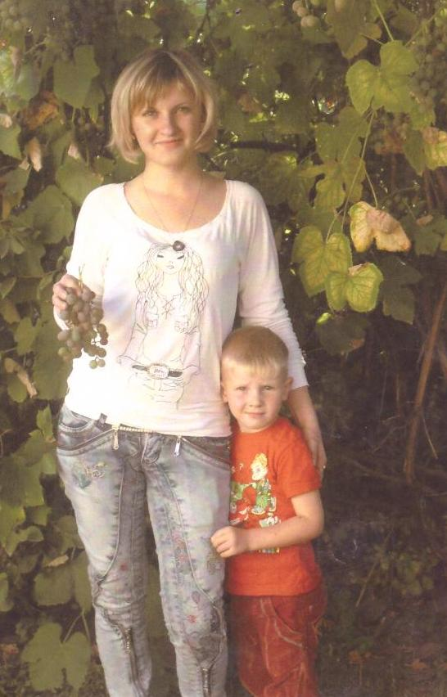

Slide 12
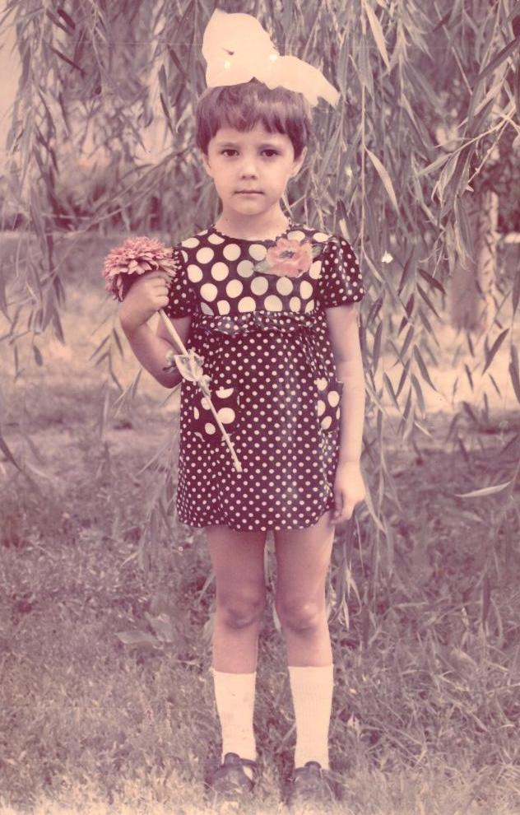

Slide 13
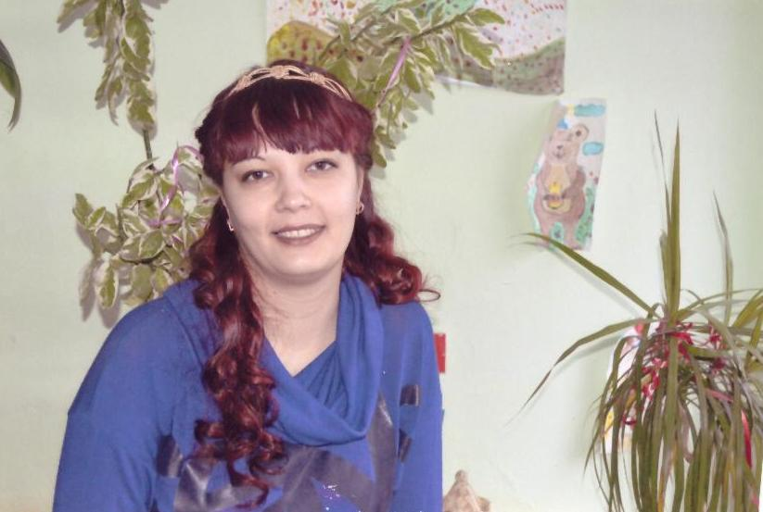

Slide 14
Мама! Есть ли на белом свете слово нежнее и приятнее? Добрые мамины руки, самое чуткое и заботливое сердце — оно всегда светится любовью, никогда не остается равнодушным.
Оно сгусток вселенского добра, мирового света. Не важно сколько тебе лет — десять или девяносто — ты всегда будешь нуждаться в заботе и теплоте маминого взгляда.

